Slide 2
Propuesta de Ordenanza para el cobro del impuesto predial para el bienio 2018-2019

Slide 3
Propuesta
Nuevos rangos
Nuevas tarifas
Beneficio avalúos de hasta 70 mil
Beneficio para sector construcción

Slide 4
Cálculo Actual
Tarifas
Dispersión
Exoneraciones
Equidad
Valor final

Slide 5
Cálculo Actual
Predio | Nombre | Avalúo
12 | CADENA FLORES ESTUARDO OSWALDO | 229.693,18
 | 1. Cálculo aplicando la tarifa | 209,69 | 0,91
 | 2. Impuesto pagado en el 2011 | 19,8
 | 3. Impuesto predial 2015 | 41,58 | 0,18
 | Tarifa base | 0,9
 | Tarifa excedente | 1
Predio | Nombre | Avalúo
13 | PESANTEZ BERREZUETA OLGA ISABEL | 228.775,39
 | 1. Cálculo aplicando la tarifa | 208,78 | 0,91
 | 2. Impuesto pagado en el 2011 | 149,84
 | 3. Impuesto predial 2015 | 208,78 | 0,91
 | Tarifa base | 0,9
 | Tarifa excedente | 1

Slide 6
RANGO | VALOR CATASTRAL IMPONIBLE |  | Tarifa Básica por mil | Tarifa Excedente por mil
 | Desde | Hasta
1 | 0,00 | 40.000,00 | 0,00 | 0,25
2 | 40.000,01 | 70.000,00 | 0,25 | 0,27
3 | 70.000,01 | 100.000,00 | 0,27 | 0,29
4 | 100.000,01 | 200.000,00 | 0,29 | 0,32
5 | 200.000,01 | 300.000,00 | 0,32 | 0,36
6 | 300.000,01 | 400.000,00 | 0,36 | 0,42
7 | 400.000,01 | 500.000,00 | 0,42 | 0,50
8 | 500.000,01 | 750.000,00 | 0,50 | 0,60
9 | 750.000,01 | 1.000.000,00 | 0,60 | 0,72
10 | 1.000.000,01 | 1.250.000,00 | 0,72 | 0,86
11 | 1.250.000,01 | 1.500.000,00 | 0,86 | 2,60
12 | 1.500.000,01 | 1.750.000,00 | 2,60 | 2,90
13 | 1.750.000,01 | 2.000.000,00 | 2,90 | 3,20
14 | 2.000.000,01 | 2.500.000,00 | 3,20 | 3,50
15 | 2.500.000,01 | 3.000.000,00 | 3,50 | 3,80
16 | 3.000.000,01 | 3.500.000,00 | 3,80 | 4,10
17 | 3.500.000,01 | 4.000.000,00 | 4,10 | 4,50
18 | 4.000.000,01 | 5.000.000,00 | 4,50 | 5,00
19 | 5.000.000,01 | en adelante | 5,00

Slide 7
RANGO | VALOR CATASTRAL IMPONIBLE |  | Tarifa Básica por mil | Tarifa Excedente por mil
 | Desde | Hasta
1 | 0,00 | 40.000,00 | 0,00 | 0,25
2 | 40.000,01 | 70.000,00 | 0,25 | 0,27
3 | 70.000,01 | 100.000,00 | 0,27 | 0,29
4 | 100.000,01 | 200.000,00 | 0,29 | 0,32
5 | 200.000,01 | 300.000,00 | 0,32 | 0,50
6 | 300.000,01 | 400.000,00 | 0,50 | 0,80
7 | 400.000,01 | 500.000,00 | 0,80 | 1,10
8 | 500.000,01 | 750.000,00 | 1,10 | 1,40
9 | 750.000,01 | 1.000.000,00 | 1,40 | 1,70
10 | 1.000.000,01 | 1.250.000,00 | 1,70 | 2,00
11 | 1.250.000,01 | 1.500.000,00 | 2,00 | 2,30
12 | 1.500.000,01 | 1.750.000,00 | 2,30 | 2,60
13 | 1.750.000,01 | 2.000.000,00 | 2,60 | 2,80
14 | 2.000.000,01 | 2.500.000,00 | 2,80 | 3,00
15 | 2.500.000,01 | en adelante | 3,00

Slide 8
TOTALES DE TRIBUTOS PREDIALES PARA EL AÑO 2018
 | PREDIOS | TITULOS | PREDIAL | TASA_SEG | BOMBEROS | SOLAR
TOTAL | 924.919 | 1.000.355 | 102.169.943,13 | 8.158.777,78 | 14.197.132,84 | 12.641.297,40
TOTALES DE TRIBUTOS PREDIALES PARA EL AÑO 2017
 | PREDIOS | TITULOS | PREDIAL | TASA_SEG | BOMBEROS | SOLAR
TOTAL | 912.158 | 979.825 | 70.532.258,84 | 7.994.014,17 | 9.485.451,97 | 6.381.189,46
 |  |  | 31.637.684,29 | 164.763,61 | 4.711.680,87 | 6.260.107,94

Slide 9
 | Predios | % Predios | Títulos | Valor
Predios con incremento | 713.111 | 76,26% | 759.811 | 41.317.063,00
Predios con reducción | 115.806 | 12,38% | 119.172 | 11.822.148,26
Predios en cero (exonerados) | 52.102 | 5,57% | 58.086 | 0,00
Predios nuevos en el 2018 | 54.069 | 5,78% | 63.286 | 6.991.823,68
Predios que ya no están en el 2018 | 40.064 |  | 42.756 | 4.849.054,13
TOTALES | 935.088 |  | 1.000.355 | 31.637.684,29

Slide 10
Beneficio para predios de hasta 70 mil de avalúo:
Art. 169.- Concesión o ampliación de incentivos o beneficios de naturaleza tributaria.- La concesión o ampliación de incentivos o beneficios de naturaleza tributaria por parte de los gobiernos autónomos descentralizados sólo se podrá realizar a través de ordenanza. Para el efecto se requerirá un informe que contenga lo siguiente: a) La previsión de su impacto presupuestario y financiero; b) La metodología de cálculo y premisas adoptadas; y, c) Las medidas de compensación de aumento de ingresos en los ejercicios financieros…..
Predios | Títulos | Predial
267.238 | 314.528 | 2.052.537,73
Propietarios con patrimonio de hasta 70 mil (viviendas de interés social y público)
Beneficio a financiar con el incremento del impuesto a los predios de más de 1,5 millones de patrimonio

Slide 11
Desde | Hasta | Tarifa Básica | Tarifa excedente | Predios | Títulos | Impuesto
0,00 | 40.000,00 | 0,00 | 0,25 | 121.733 | 133.395 | 640.393,78
40.000,01 | 70.000,00 | 0,25 | 0,27 | 128.533 | 134.541 | 1.338.126,44
70.000,01 | 100.000,00 | 0,27 | 0,29 | 106.115 | 109.161 | 1.640.590,59
100.000,01 | 200.000,00 | 0,29 | 0,32 | 187.728 | 193.385 | 4.435.165,86
200.000,01 | 300.000,00 | 0,32 | 0,36 | 80.947 | 83.185 | 2.840.444,06
300.000,01 | 400.000,00 | 0,36 | 0,42 | 43.912 | 44.667 | 2.067.364,34
400.000,01 | 500.000,00 | 0,42 | 0,50 | 27.278 | 27.889 | 1.679.886,94
500.000,01 | 750.000,00 | 0,50 | 0,60 | 39.344 | 39.951 | 3.256.751,43
750.000,01 | 1.000.000,00 | 0,60 | 0,72 | 19.477 | 19.845 | 2.258.304,36
1.000.000,01 | 1.250.000,00 | 0,72 | 0,86 | 12.233 | 12.340 | 1.765.447,90
1.250.000,01 | 1.500.000,00 | 0,86 | 2,60 | 8.602 | 8.706 | 1.848.864,21
1.500.000,01 | 1.750.000,00 | 2,60 | 2,90 | 7.461 | 7.517 | 3.529.889,76
1.750.000,01 | 2.000.000,00 | 2,90 | 3,20 | 5.809 | 5.855 | 3.290.943,52
2.000.000,01 | 2.500.000,00 | 3,20 | 3,50 | 6.930 | 6.984 | 5.257.835,75
2.500.000,01 | 3.000.000,00 | 3,50 | 3,80 | 6.590 | 6.606 | 4.266.944,37
3.000.000,01 | 3.500.000,00 | 3,80 | 4,10 | 3.832 | 3.835 | 3.249.575,17
3.500.000,01 | 4.000.000,00 | 4,10 | 4,50 | 4.488 | 4.492 | 2.935.883,58
4.000.000,01 | 5.000.000,00 | 4,50 | 5,00 | 6.863 | 6.866 | 5.085.553,80
5.000.000,01 | en adelante | 5,00 | 5,00 | 68.533 | 69.414 | 44.905.412,47

Slide 12
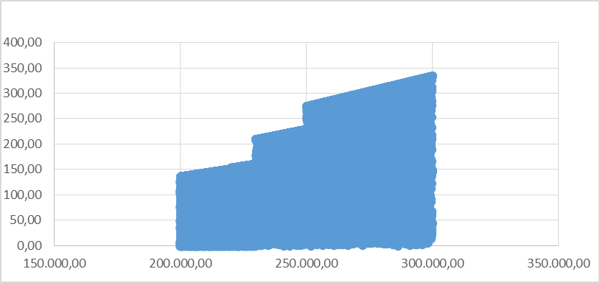
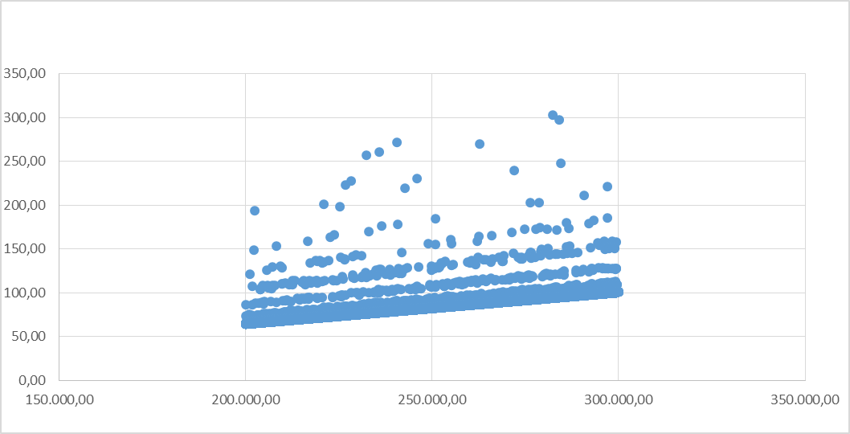
Comparativo situación actual vs. propuesta

Slide 13
